Slide 3
Los Grupos Pequeños tienen un papel muy importante, como la base organizadora del movimiento misionero de la iglesia. Y para fortalecerlo a un más, ahora presentaremos el prototipo, que es el camino para desarrollar una red más consistente de GPs en nuestras iglesias.
A través del prototipo formamos un liderazgo de mayor calidad y consistencia, de lo que finalmente hará más dinámico, permanente y productivo al GP.

Slide 4
EL PROTOTIPO ES BIBLICO
El ejemplo de Pablo a los gálatas nos muestra que, cuan importante es el prototipo.
“Os ruego, hermanos, que hagáis como yo, porque yo también me hice como vosotros” Gálatas 4:12

Slide 5
OBJETIVOS DEL PROTOTIPO
Experimentar una vida en comunidad
Transmitir la visión
Formar lideres
Discipular para pastorear.

Slide 6
DEFINICIÓN DE UN GP PROTOTIPO
Un prototipo es una estrategia usada para capacitar nuevos líderes de GPs. Es un ambiente especial con el objetivo de discipular a las personas con potencial de liderazgo. Ellos aprenderán en el prototipo acerca de la verdadera comunidad y la forma ideal de conducir saludablemente a las personas que van a formar parte de su pequeño rebaño.

Slide 7
¿QUE HACER ANTES DE COMENZAR UN GRUPO PEQUEÑO PROTOTIPO?
El pastor deberá observar a su congregación y con mucha oración escogerá de 10 a 12 probables líderes para los GPs.

Slide 8
2. Durante un tiempo el pastor observará a esas
personas y finalmente les hará una visita para
confirmar su elección, y le preguntara lo
siguiente.
a. ¿Le gusta estar rodeado de personas?
b. ¿Las personas acostumbran a buscarlo para
pedirles consejo?
c. ¿Tiene usted interés en ayudar a las personas
en sus necesidades?
d. ¿Siente el deseo de responsabilizarse por el
cuidado espiritual de un grupo de
hermanos?

Slide 9
QUE HACER DURANTE EL FUNCIONAMIENTO
DEL GP PROTOTIPO
Realizada la selección y confirmación del equipo.
Se realizara aproximadamente 3 meses de encuentro semanales de este GP prototipo.

Slide 10
3. Durante este periodo el equipo será
capacitado en varios aspectos. Vivenciar, que
significa ser una comunidad, es uno de ellos etc.
a. Compromiso
b. Sinceridad
c. Humildad
d. Cortesía
e. Prudencia
f. Perseverancia

Slide 11
Durante los tres meses de experiencia en el prototipo se van a revisar los conceptos fundamentales del proyecto de GPs. Usted coordinador de ese grupo prototipo deberá preocuparse por cuatro aspectos fundamentales.
a. Inspiración.- Aspecto afectivo o motivacional.
b. Información.- La parte teórica de los GPs
c. Instrucción.- Enseñar cómo actuar en cada tipo
de situación que pudiera ocurrir
d. Instrumentación.- Proveer materiales y
contenidos.

Slide 12
Es importante recordar que usted está preparando líderes para pastorear pequeños rebaños. Para realizar esto la influencia y la diligencia son esenciales.

Slide 13
AL TERMINAR LAS REUNIONES DEL GP PROTOTIPO
Es importante recordar que antes de concluir las reuniones del prototipo, se formaran parejas de mentores:
Formar parejas de orientación(mentores)
Elegir hombres para formar los nuevos GPs

Slide 14
Después de las conclusiones de la reunión de prototipo se establecerá:
Fijar la fecha para el inicio de los nuevos grupos.
Presentar los líderes a la iglesia.
Fijar la reunión semanal de líderes que continuara funcionando para la transparencia para rendición de cuentas.
Planificar visitas de supervisión a los GPs.
Planificar un retiro espiritual anual.
Cada nuevo Grupo Pequeño se transforma en una clase de Escuela Sabática.

Slide 15
El obrero evangélico necesita decir dónde quiere que su ministerio dé resultados, si es en el aplauso momentáneo del reconocimiento popular, o en la reproducción de su vida en algunos pocos hombres que continúen con su trabajo después que él se valla.

Slide 16
PRIORIZANDO LA FORMACION DE LÍDERES
Jesús invirtió su vida en 12 hombres porque él sabía lo importante que era el discipulado para expandir el reino de Dios. Hoy en día de la misma manera dar prioridad en la formación de líderes es un imperativo para el crecimiento integral de la iglesia.
Cuantas más personas se agregan a nuestro sistema, mayor es la necesidad de capacitar a los líderes para garantizar que ellos serán bien cuidados y desarrollados.
El prototipo es una estrategia viable para compartir liderazgo y eficiencia a aquellos que integran nuestras filas.

Slide 17
DESAFIO AL MINISTERIO
Apreciado Pastor quiero desafiarte a invertir en el GP prototipo, esto ampliara el alcance de tu ministerio, actuara de manera efectiva en la vida de la iglesia y dará resultados que tal vez tu no puedas imaginar
Un ministerio conectado a los GPs se convierte en un ministerio completo. Por eso has de esta visión de Dios, tu visión y el objetivo de tu ministerio, y los resultados no tardaran en aparecer.

Slide 18
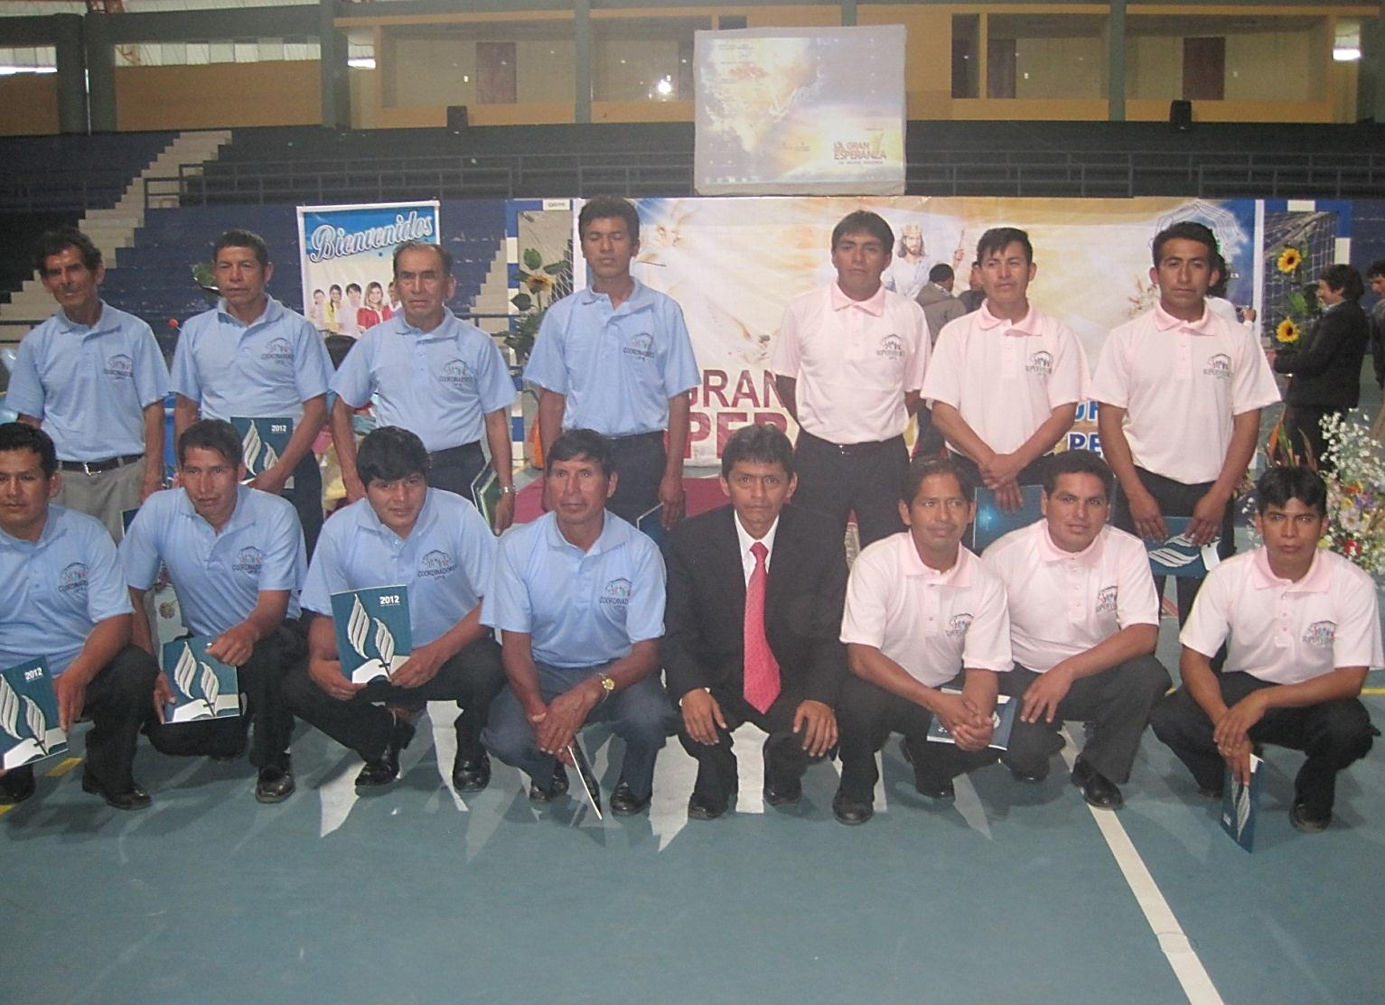
PROTOTIPO

